Slide 1

第3课时
物质的量在化学实验中的应用

Slide 2

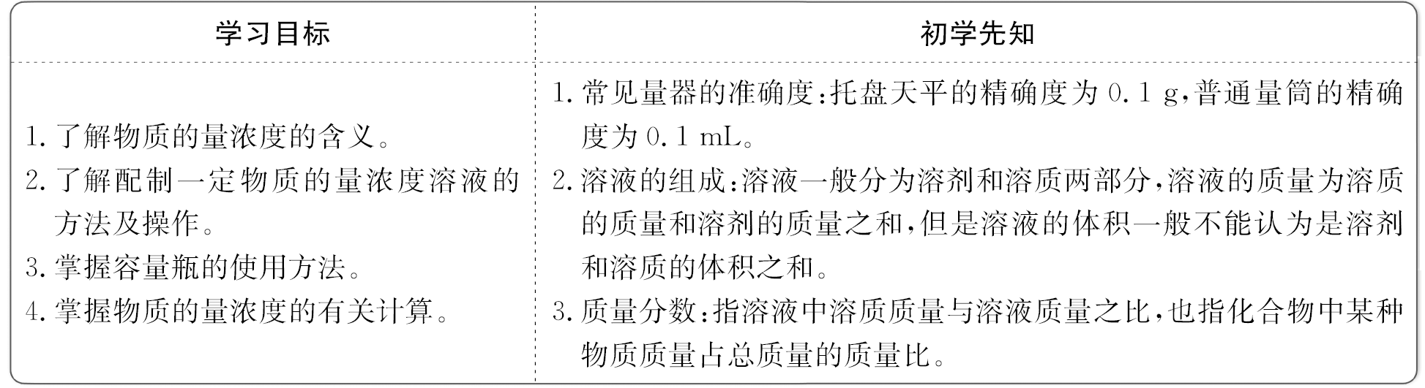

Slide 3

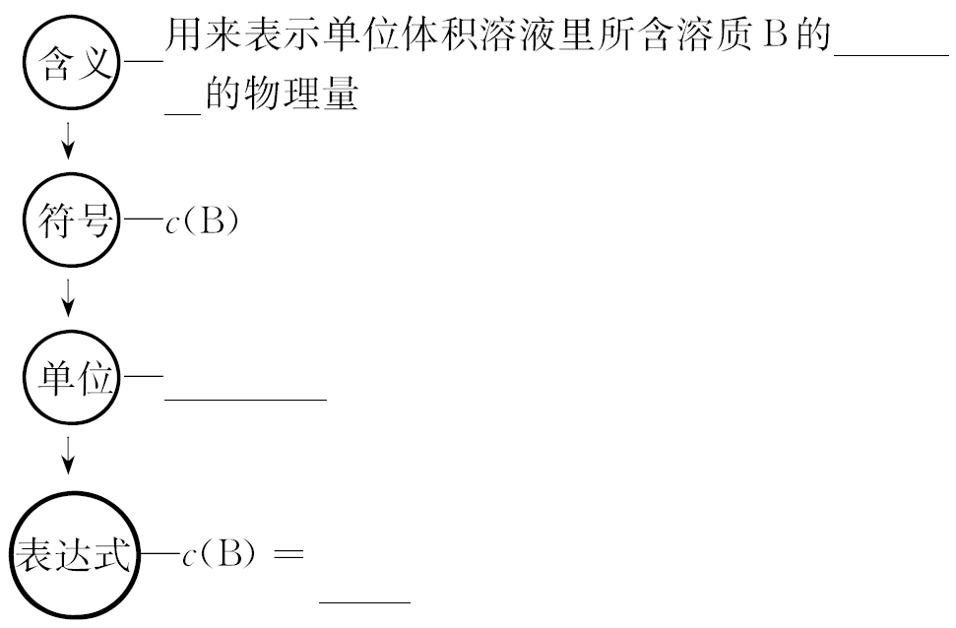
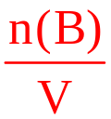
一、物质的量浓度
物质的
量
mol•L⁻¹

Slide 4
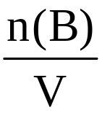
【注意】在公式c(B)= 中V指溶液的体积而非溶剂的体积。

Slide 5
二、一定物质的量浓度溶液的配制
以配制100 mL 1.00 mol·L⁻¹NaCl溶液为例。
1.主要仪器：
(1)托盘天平、药匙、烧杯、量筒、_______、_____
_____、_____________。
玻璃棒
胶头
滴管
100 mL容量瓶

Slide 6
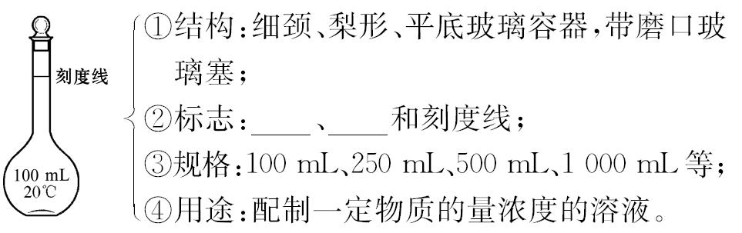
(2)容量瓶。
温度
容积

Slide 7
【注意】容量瓶使用前要检查是否漏水。

Slide 8
2.实验步骤：
(1)计算：根据n=c×V可知，n(NaCl)=________，m(NaCl)=_______。
0.1 mol
5.85 g

Slide 9
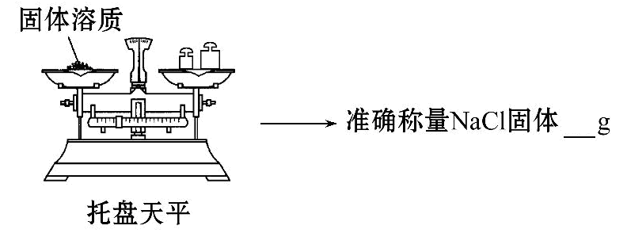
(2)称量。
5.9

Slide 10
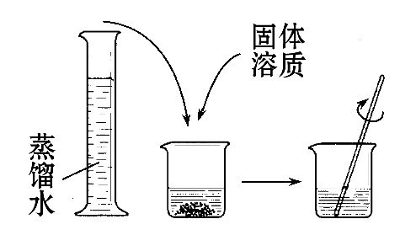
(3)溶解。
【注意】溶解过程中要用玻璃棒搅拌，溶解结束后要冷却至室温。

Slide 11
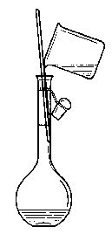
(4)移液。
→用_______引流，将溶液转移至100 mL
容量瓶。
【注意】玻璃棒末端要伸入容量瓶刻度线以下。
玻璃棒

Slide 12
(5)洗涤。
用少量蒸馏水洗涤烧杯内壁2～3次，洗涤液都注入容量瓶。轻轻摇动容量瓶，使溶液混合均匀。

Slide 13
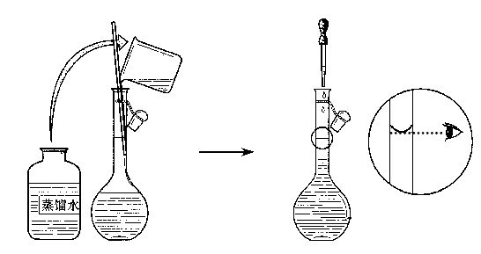
(6)定容。

Slide 14
【注意】①将蒸馏水加入容量瓶时要用玻璃棒引流，当液面离刻度线下1～2 cm时改用胶头滴管加入。
②用胶头滴管滴加蒸馏水至液面与刻度线相切即可。

Slide 15
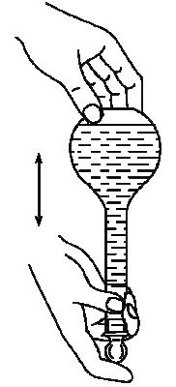
(7)摇匀。
盖好瓶塞，用食指按住瓶塞，另一只手的
手指托住瓶底，反复上下颠倒，使溶液混
合均匀。
(8)装液贴签。将配制好的溶液倒入试剂瓶，然后在试剂瓶上贴上标签。

Slide 16
【自我小测】
1.下列说法中，属于描述溶液物质的量浓度的是( )
A.1 mol·L⁻¹的某溶液 B.2 L的液体
C.2 kg的花生油 D.1.4 g·L⁻¹的溶液
【解析】选A。A项，1 mol·L⁻¹是溶液的物质的量浓度，正确；B项，2 L描述溶液的体积；C项，2 kg描述花生油的质量；D项，描述溶液的密度。

Slide 17
2.容量瓶是用来配制一定物质的量浓度的溶液的定量仪器，其上标有：①温度、②浓度、③容量、④压强、⑤刻度线、⑥酸式或碱式，这六项中的( )
A.②④⑥ B.③⑤⑥
C.①②④ D.①③⑤
【解析】选D。容量瓶上标有：①温度、③容量、⑤刻度线。

Slide 18
3.实验室中需要配制1 mol·L⁻¹的NaCl溶液970 mL，配制时应选用的容量瓶的规格是( )
A.950 mL容量瓶 B.500 mL容量瓶
C.1 000 mL容量瓶 D.任意规格的容量瓶
【解析】选C。配制溶液一定要选择合适的容量瓶，一般容量瓶的规格有100 mL、250 mL、500 mL、
1 000 mL，通常选择大于或等于溶液体积的容量瓶。

Slide 19
4.欲配制100 mL 0.10 mol·L⁻¹的KCl溶液，不需要使用的仪器有( )
A.玻璃棒 B.烧杯
C.分液漏斗 D.100 mL容量瓶
【解析】选C。由固体配制溶液需要的仪器有托盘天平、药匙、烧杯、玻璃棒、胶头滴管和100 mL容量瓶。

Slide 20
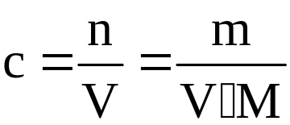
一、有关物质的量浓度的计算
1.计算的基本公式：
其中n为溶质的物质的量，m为溶质的质量，M为溶质的摩尔质量，c为溶质的物质的量浓度，V为溶液的体积。

Slide 21
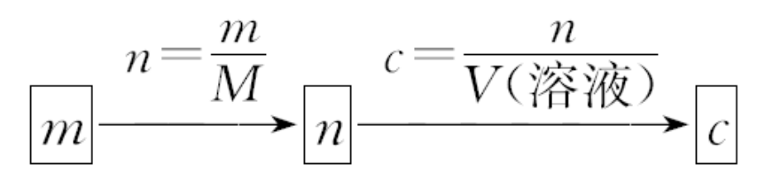
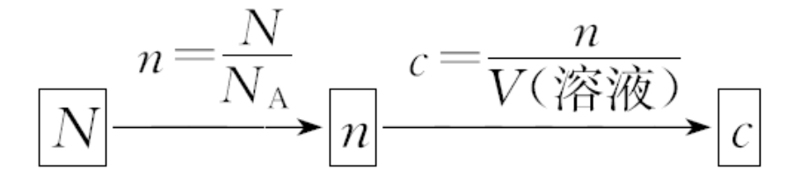
2.计算的基本类型和方法：
(1)已知溶质的质量。
(2)已知溶液中某种粒子的数目。

Slide 22
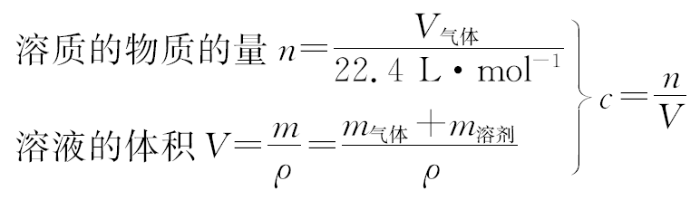
(3)标准状况下，气体溶质的物质的量浓度的计算。

Slide 23
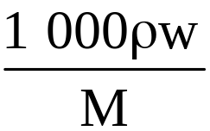
3.物质的量浓度与溶质的质量分数的换算：
(1)换算公式：
c_{B}= mol·L⁻¹。
M：溶质B的摩尔质量 ρ：溶液密度(g·mL⁻¹)

Slide 24
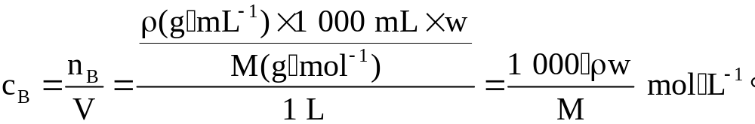
(2)推导方法。
设溶液体积为1 L，则

Slide 25
4.溶液的稀释与混合：
(1)稀释规律。
①语言描述：将浓溶液加水稀释，稀释前后溶质的物质的量和质量都保持不变。
②公式：c(浓)·V(浓)=c(稀)·V(稀)

Slide 26
(2)混合规律。
①语言描述：同一溶质不同浓度的两溶液相混合，混合后，溶质的总物质的量(或总质量)等于混合前两溶液中溶质的物质的量之和(或质量之和)。
②公式：c₁·V₁+c₂·V₂=c(混)·V(混)

Slide 27
【易错提醒】物质的量浓度计算过程中的单位换算问题
(1)一般地，当题目告知溶液的密度时，计算溶液的体积利用公式V=m/ρ计算，要注意利用此公式计算出溶液的体积是mL，而公式c(B)= 中V的单位是L，所以要进行单位的统一。

Slide 28
(2)应用c(浓)V(浓)=c(稀)V(稀)计算时，应保证等式两边的物理量的单位正确且一致。
(3)在应用c_{B}= 计算时，若物理量的单位符合计算公式要求，计算过程中不用带单位，可直接代入数值计算。

Slide 29
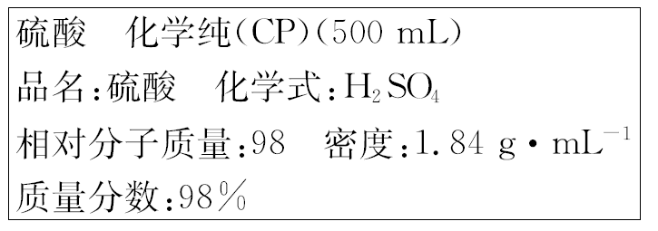
【题组过关】
1.(2016·长沙高一检测)如图是某校化学实验室中硫酸试剂标签上的部分内容。据此下列说法错误的是
( )

Slide 30
A.该硫酸的物质的量浓度为9.2 mol·L⁻¹
B.100 mL该硫酸的质量是184 g
C.硫酸的摩尔质量与磷酸(H₃PO₄)的摩尔质量相同
D.取该硫酸62.5 mL稀释至250 mL，得到稀硫酸的浓度为4.6 mol·L⁻¹

Slide 31
【解题指南】解答本题应注意以下两点：
(1)明确本题应用公式c_{B}= 计算。
(2)明确溶液的稀释定律：c(浓)V(浓)=c(稀)V(稀)。

Slide 32
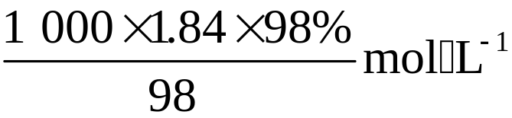
【解析】选A。该H₂SO₄的物质的量浓度c=
=18.4 mol·L⁻¹，A项错误。该
硫酸的密度为1.84 g·mL⁻¹，所以100 mL该硫酸的质
量为184 g，B项正确。磷酸(H₃PO₄)的摩尔质量为
98 g·mol⁻¹，与硫酸的相同，C项正确。根据稀释公
式c₁V₁=c₂V₂，可知0.25 L×4.6 mol·L⁻¹=0.062 5 L
×18.4 mol·L⁻¹，D项正确。

Slide 33
【延伸探究】
(1)将HCl溶于水中配成100 mL溶液，若得到与D项浓度相同的溶液，则需要标准状况下____L HCl。
提示：10.304。根据n=cV可得n(HCl)=0.1 L×
4.6 mol·L⁻¹=0.46 mol，V=n×22.4 L·mol⁻¹，所以V(HCl)=0.46 mol×22.4 L·mol⁻¹=10.304 L

Slide 34
(2)100 mL该硫酸中含有________mol H₂SO₄。
提示：1.84。该硫酸的物质的量浓度为18.4 mol·L⁻¹，所以100 mL该硫酸中含有0.1 L×18.4 mol·L⁻¹=
1.84 mol硫酸。

Slide 35

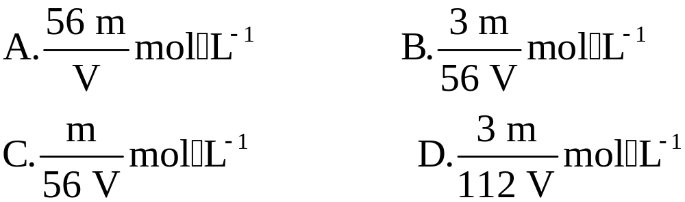
2.VL Fe₂(SO₄)₃溶液中含Fe³⁺mg，则溶液中 的物质的量浓度为( )

Slide 36
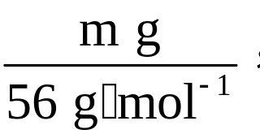
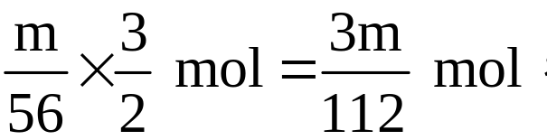
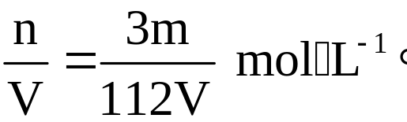
【解析】选D。n(Fe³⁺)=
n( )=
c( )=

Slide 37
【补偿训练】
1.(2016·金华高一检测)用100 mL 0.3 mol·L⁻¹的氢氧化钠溶液和300 mL 0.25 mol·L⁻¹的硫酸混合加水稀释到500 mL，混合液中H⁺的物质的量浓度为( )
A.0.36 mol·L⁻¹ B.0.24 mol·L⁻¹
C.0.45 mol·L⁻¹ D.0.09 mol·L⁻¹

Slide 38
【解析】选B。设混合后溶质硫酸的物质的量浓度为
a，则0.3 L×0.25 mol·L⁻¹-(0.1 L×0.3 mol·L⁻¹)
/2=0.5 L×a，解得：a=0.12 mol·L⁻¹，混合稀释后
溶液中c(H⁺)=2c(H₂SO₄)=2×0.12 mol·L⁻¹=
0.24 mol·L⁻¹。

Slide 39
2.在NaCl、MgCl₂和MgSO₄三种盐配成的混合溶液中，若Na⁺的浓度为0.1 mol·L⁻¹，Mg²⁺的浓度为
0.25 mol·L⁻¹，Cl⁻的浓度为0.2 mol·L⁻¹，则 的物质的量浓度为( )
A.0.5 mol·L⁻¹
B.0.45 mol·L⁻¹
C.0.2 mol·L⁻¹
D.0.25 mol·L⁻¹

Slide 40
【解析】选C。根据电荷守恒：c(Na⁺)+2c(Mg²⁺)=
c(Cl⁻)+2c( )，即0.1 mol·L⁻¹+2×
0.25 mol·L⁻¹=0.2 mol·L⁻¹+2c( )，解得
c( )=0.2 mol·L⁻¹。

Slide 41
二、一定物质的量浓度溶液的配制
1.容量瓶的使用：
(1)使用前必须检查是否漏水。其操作为向容量瓶注入一定量水，盖好瓶塞。用食指摁住瓶塞，另一只手托住瓶底，把容量瓶倒立，观察瓶塞周围是否漏水。如不漏，将容量瓶正立并将瓶塞旋转180°后塞紧，再检查是否漏水。

Slide 42
(2)容量瓶使用的四个“不能”。
①不能将固体或浓溶液直接在容量瓶中溶解或稀释；
②不能作为反应容器或用来长期贮存溶液；
③不能将过冷或过热的溶液转移到容量瓶中，因为容量瓶的容积是在瓶身所标温度下确定的；
④不能配制任意体积的溶液，只能配制容量瓶上规定容积的溶液。

Slide 43
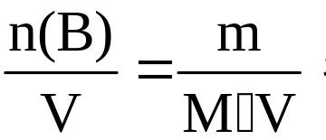
2.溶液配制过程中的误差分析：
(1)原理依据——公式法
c(B)= c(B)的误差取决于m和V的值是否准确。

Slide 44
(2)误差分析
以配制一定物质的量浓度的NaOH溶液为例
能引起误差的一些操作 |  | m | V | c
托盘 天平 | 天平的砝码沾有其他物质或已生锈 | 增大 | 不变 | 偏大
 | 药品、砝码左右位置颠倒，且使用了游码 | 减小 | 不变 | 偏小
 | 称量易潮解的物质(如NaOH)时间过长 | 减小 | 不变 | 偏小

Slide 45
能引起误差的一些操作 |  | m | V | c
量筒 | 用量筒量取液体时，仰视读数 | 增大 | 不变 | 偏大
 | 用量筒量取液体时，俯视读数 | 减小 | 不变 | 偏小
烧杯 和玻 璃棒 | 搅拌时部分液体溅出 | 减小 | 不变 | 偏小
 | 未洗烧杯和玻璃棒 | 减小 | 不变 | 偏小

Slide 46
能引起误差的一些操作 |  | m | V | c
容量 瓶 | 未冷却到室温就注入容量瓶定容 | 不变 | 减小 | 偏大
 | 向容量瓶转移溶液时有少量液体流出 | 减小 | 不变 | 偏小
 | 定容时，水加多了，用滴管吸出 | 减小 | 不变 | 偏小
 | 定容时，俯视读刻度数 | 不变 | 减小 | 偏大
 | 定容时，仰视读刻度数 | 不变 | 增大 | 偏小

Slide 47
【易错提醒】
1.溶液配制过程中经常考查的“两数据”和“两操作”：
(1)“两数据”。
①称量过程中若使用托盘天平称量药品或使用量筒量取液体时，因精确度到0.1，所以记录数据时只能保留小数点后一位数字。

Slide 48
②回答补充仪器的问题时应该注明容量瓶的规格，如回答“500 mL容量瓶”时，不能只回答“容量瓶”。

Slide 49
(2)“两操作”。
①移液时应用玻璃棒引流，不能直接倾倒。
②定容时，当液面离容量瓶颈刻度线下1～2 cm时，应该改用胶头滴管滴加。
2.定容时不慎加水超过刻度线，应重新配制。

Slide 50
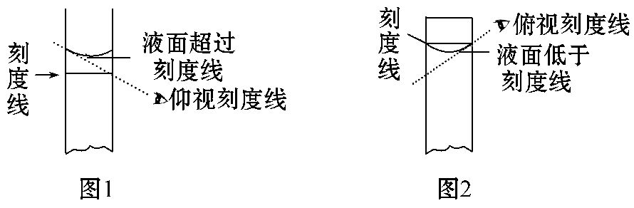
【拓展深化】容量瓶读数时仰视和俯视的图解

Slide 51
(1)仰视刻度线(图1)。
由于操作时是以刻度线为基准加水，从下向上看，最先看见的是刻度线，刻度线低于凹液面的实际读数，故加水量偏多，导致溶液体积偏大，结果偏低。
(2)俯视刻度线(图2)。
与(1)恰好相反，刻度线高于凹液面的实际读数，使得加水量偏少，结果偏高。

Slide 52
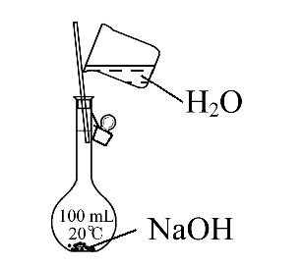
【题组过关】
1.下列有关操作或说法正确的是( )
A.配制一定物质的量浓度的NaOH溶液(如下图)

Slide 53
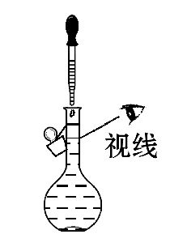
B.配制一定物质的量浓度的NaOH溶液(如下图)

Slide 54
C.称取2.0 g NaOH的操作：先在托盘上各放1张滤纸，然后在右盘上添加2 g砝码，左盘上添加NaOH固体
D.配制0.1 mol·L⁻¹NaOH溶液，应用蒸馏水将容量瓶洗涤干净才能使用

Slide 55
【解题指南】解答本题应注意以下三点：
(1)明确容量瓶仅仅是配制液体的容器而不是溶解的容器。
(2)明确定容时目光应平视刻度线。
(3)明确NaOH具有腐蚀性，易潮解。

Slide 56
【解析】选D。容量瓶不能用于溶解固体，A项错误。定容时俯视会使溶液浓度增大，B项错误。因为氢氧化钠具有腐蚀性，所以不能直接放在托盘上称量，又由于其易潮解，因此只能放在玻璃器皿中称量，C项错误。配制溶液过程中，容量瓶应洗涤干净，D项正确。

Slide 57
【延伸探究】
(1)D项，容量瓶洗净后，再用NaOH溶液润洗并将润洗液倒掉，这种操作会导致所配溶液的浓度________(填“偏高”或“偏低”)。
提示：偏高。容量瓶用NaOH溶液润洗后倒掉，导致容量瓶中NaOH的量偏多，结果偏高。

Slide 58
(2)C项，称量过程中砝码和NaOH固体位置放反了(左码右物)，则实际称量得到的NaOH固体______(填“大于”“小于”或“等于”)2.0 g。
提示：等于。称量过程中若不使用游码，砝码和NaOH固体放反了位置，不影响称量的质量。

Slide 59
2.(2016·广州高一检测)配制480 mL 0.5 mol·L⁻¹的NaOH溶液，试回答下列问题：
(1)选择仪器：完成本实验所必需的仪器有托盘天平(精确到0.1 g)、药匙、烧杯、玻璃棒、________、________等。
(2)计算、称量：需称量NaOH固体的质量为________。
(3)溶解、冷却：该步实验中需要使用玻璃棒，作用是
_________________________。

Slide 60
(4)转移、洗涤：洗涤烧杯2～3次是为了_________。
(5)定容、摇匀：定容的具体操作是____________。
(6)不规范的实验操作会导致实验结果的误差，下列使所配制溶液的物质的量浓度偏高的是________，偏低的是________(填序号)。
①在溶解过程中有少量液体溅出烧杯外
②定容时俯视刻度线

Slide 61
③将称量好的NaOH固体放入小烧杯中溶解，未经冷却立即转移到容量瓶中并定容
④定容后，将容量瓶振荡摇匀后，静置发现液面低于刻度线，于是又加入少量水至刻度线

Slide 62
【解析】(1)配制一定体积、一定物质的量浓度的溶液
使用的仪器有托盘天平(精确到0.1 g)、药匙、烧杯、
玻璃棒、胶头滴管、500 mL容量瓶。(2)计算、称量：
由于没有480 mL容量瓶，要使用500 mL容量瓶，因此
需称量NaOH固体的质量为m=0.5 L×0.5 mol·L⁻¹×
40 g·mol⁻¹=10.0 g。(3)溶解、冷却：该步实验中需
要使用玻璃棒，作用是搅拌、加速NaOH固体的溶解。

Slide 63
(4)转移、洗涤：洗涤烧杯2～3次是为了保证溶质全部
转移至容量瓶中，使配制的溶液浓度更准确。(5)定
容、摇匀：定容的具体操作是向容量瓶中加入蒸馏水
至距刻度线1～2 cm时，改用胶头滴管滴加蒸馏水至液
体的凹液面最低处和刻度线相切。(6)①在溶解过程中
有少量液体溅出烧杯外，使溶质的质量减少，溶质的
物质的量也减少，因此溶液的浓度偏低；②定容时俯

Slide 64
视刻度线，则溶液的体积偏小，使溶液的浓度偏高；③将称量好的NaOH固体放入小烧杯中溶解，未经冷却立即转移到容量瓶中并定容，溶液的温度高于容量瓶的使用温度，当恢复至室温时，溶液的体积偏小，使溶液的浓度偏高；④定容后，将容量瓶振荡摇匀后，静置发现液面低于刻度线，于是又加入少量水至刻度线，则溶液的体积偏大，使溶液的浓度偏低。

Slide 65
答案：(1)胶头滴管 500 mL容量瓶
(2)10.0 g (3)搅拌、加速溶解
(4)保证溶质全部转移至容量瓶中
(5)向容量瓶中加入蒸馏水至距刻度线1～2 cm时，改用胶头滴管滴加蒸馏水至液体的凹液面最低处和刻度线相切
(6)②③ ①④

Slide 66
【补偿训练】
1.(2016·保定高一检测)实验中需用2.0 mol·L⁻¹的Na₂CO₃溶液950 mL，配制时应选用容量瓶的规格和称取Na₂CO₃固体的质量分别为( )
A.950 mL 201.4 g B.1 000 mL 212.0 g
C.100 mL 21.2 g D.500 mL 100.7 g

Slide 67
【解析】选B。容量瓶的规格为100 mL、250 mL、
500 mL、1 000 mL，没有950 mL的，故选择1 000 mL
的容量瓶，m(Na₂CO₃)=(1 000×10⁻³×2.0×106)g
=212.0 g。

Slide 68
2.(2016·广安高一检测)实验室需配制500 mL
0.2 mol·L⁻¹NaCl溶液。
(1)本实验用到的仪器已有药匙、烧杯、量筒、托盘天平(砝码、镊子)、玻璃棒、胶头滴管，还缺少的玻璃仪器是________________________。
(2)配制时，需称取NaCl的质量是________g。

Slide 69
(3)在配制过程中，其他操作都正确的情况下，下列操作会导致所配制的溶液浓度偏高的是________(选填序号)。
①没有洗涤烧杯和玻璃棒
②容量瓶不干燥，含有少量蒸馏水
③定容时仰视标线
④称量氯化钠固体用的砝码已经生锈

Slide 70
【解析】(1)配制500 mL溶液必须使用500 mL的容量瓶。(2)配制500 mL 0.2 mol·L⁻¹NaCl溶液，计算需NaCl 5.85 g，但是托盘天平只能称量到0.1 g，故需称量NaCl 5.9 g。

Slide 71
(3)①中没有洗涤烧杯和玻璃棒，造成溶质损失，溶液浓度偏低；②容量瓶中有少量水，对结果无影响；
③中定容时仰视读数，会使凹液面的最低点上移，所加水偏多，溶液浓度偏低；④中砝码生锈，会使所称量的氯化钠固体偏多，故溶液浓度偏高。
答案：(1)500 mL的容量瓶 (2)5.9 (3)④

Slide 72

【备选要点】相同溶质、不同质量分数的两溶液混合
规律
同一溶质，质量分数分别为a%、b%的两溶液混合。
(1)等体积混合。
①当溶液密度大于1 g·cm⁻³时，溶液浓度越大，密度
越大(如硫酸、硝酸、盐酸、NaOH溶液等多数溶液)，
等体积混合后质量分数w> (a%+b%)。

Slide 73
②当溶液密度小于1 g·cm⁻³时，溶液越浓，密度越小
(如酒精、氨水溶液)，等体积混合后，质量分数w<
(a%+b%)。
(2)等质量混合。
两溶液等质量混合时(无论ρ>1 g·cm⁻³还是ρ<
1 g·cm⁻³)，则混合后溶液中溶质的质量分数w=
(a%+b%)。

Slide 74
【针对训练】
1.(2016·西安高一检测)把5%的氢氧化钠溶液蒸发掉32.4 g后，溶液变成106 mL，溶质的质量分数变为21.2%，则浓缩后氢氧化钠溶液的物质的量浓度为
( )
A.0.5 mol·L⁻¹ B.1.0 mol·L⁻¹
C.0.25 mol·L⁻¹ D.0.75 mol·L⁻¹

Slide 75
【解析】选A。蒸发过程只减少了溶剂水的质量而溶质
质量并没有发生变化。根据蒸发前后溶质质量守恒即可
求出溶质质量，然后再求浓度就容易了。设原溶液的质
量为x，则有下列关系式：5%x=(x-32.4 g)×21.2%；解
得x=42.4 g，所以溶质的质量为42.4 g×5%=2.12 g。
因为氢氧化钠的摩尔质量为40 g·mol⁻¹，所以其物质
的量为n=2.12 g/40 g·mol⁻¹=0.053 mol。由c_{B}=n_{B}/V

Slide 76
知，蒸发后氢氧化钠溶液的物质的量浓度为c(NaOH)=0.053 mol/0.106 L=0.5 mol·L⁻¹。

Slide 77
2.一定量的质量分数为14%的氢氧化钾溶液，若将其蒸发掉50 g水后，其溶质质量分数恰好扩大一倍，体积变为62.5 mL，则浓缩后溶液的物质的量浓度为( )
A.2.2 mol·L⁻¹ B.4 mol·L⁻¹
C.5 mol·L⁻¹ D.6.25 mol·L⁻¹

Slide 78
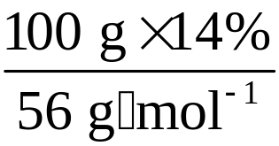
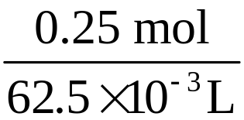
【解析】选B。蒸发50 g水后溶质的质量分数恰好扩大
一倍，则蒸发后溶质的质量分数为28%。设蒸发50 g水
前溶液的质量为m，则有m×14%=(m-50 g)×28%，求得
m=100 g。原溶液中溶质的物质的量为 =
0.25 mol，浓缩前后溶液中溶质的物质的量不变，则浓
缩后溶液的物质的量浓度为 =4 mol·L⁻¹。

Slide 79


